Slide 1
স্বাগতম

Slide 2
শ্রেণিঃ প্রথম
বিষয়ঃ প্রাথমিক গণিত
পাঠ্যাংশঃ ক্রমবাচক সংখ্যা
পৃষ্ঠাঃ ৭৮

Slide 3
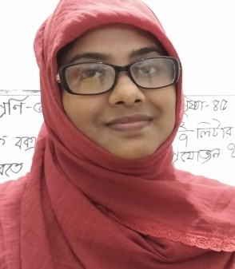
তাছলিমা আক্তার
সহকারী শিক্ষক
দোয়ানী সরকারী প্রাথমিক বিদ্যালয়
নরসিংদী সদর
নরসিংদী
email : taslimaakter1988bd@gmail.com

Slide 4
এ পাঠ শেষে শিক্ষার্থীরা যা শিখবে
৮.১.১ এক থেকে পঞ্চম পর্যন্ত ক্রমবাচক সংখ্যা বলতে পারবে ।
৮.১.২ এক থেকে পঞ্চম পর্যন্ত ক্রমবাচক সংখ্যা পড়তে পারবে।
৮.১.৩ এক থেকে পঞ্চম পর্যন্ত ক্রম্বাচক সংখ্যা লিখতে পারবে।
৮.১.৪ এক থেকে পঞ্চম পর্যন্ত ক্রমবাচক সংখ্যা ব্যবহার করতে পারবে।

Slide 5
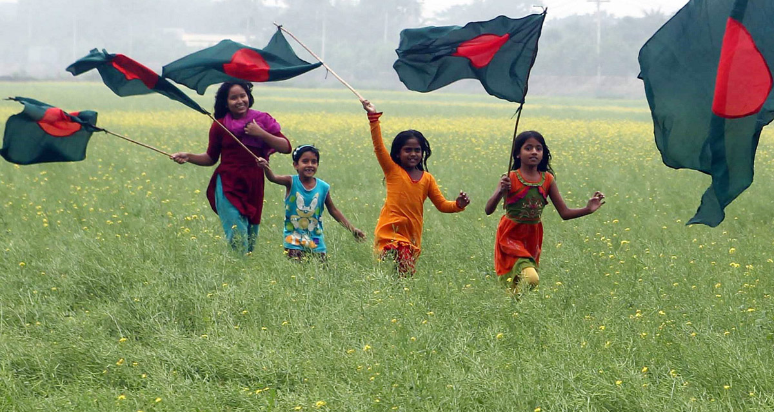
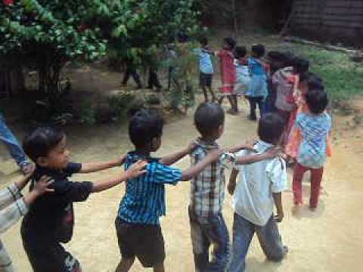
চিত্রগুলো মনোযোগ দিয়ে দেখ এবং অবস্থান বল

Slide 6
প্রথম
দ্বিতীয়
তৃতীয়
চতুর্থ
পঞ্চম

Slide 7
প্রথম
ক্রমবাচক সংখ্যা
দ্বিতীয়
তৃতীয়
চতুর্থ
পঞ্চম

Slide 8
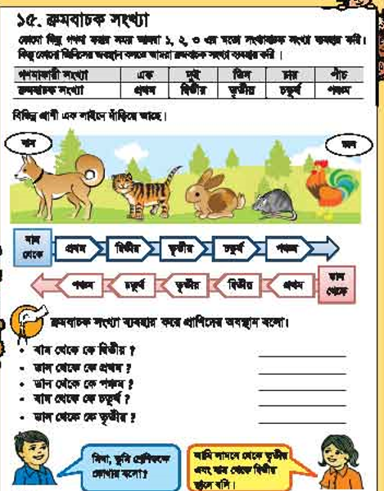
আজকের পাঠ
ক্রমবাচক সংখ্যা
পৃষ্ঠা : ৭৮

Slide 9
ক্রমবাচক সংখ্যাঃ কোন কিছু গণনা করার সময় আমরা ১,২,৩ এর মতো সংখ্যাবাচক সংখ্যা ব্যবহার করি। কিন্তু কোন জিনিসের অবস্থান বলতে আমরা ক্রমবাচক সংখ্যা ব্যবহার করি।
গণনাকারী সংখ্যা | এক | দুই | তিন | চার | পাঁচ
ক্রমবাচক সংখ্যা | প্রথম | দ্বিতীয় | তৃতীয় | চতুর্থ | পঞ্চম

Slide 10
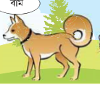
ক্রমবাচক সংখ্যা
বাম
ডান
বাম থেকে
প্রথম
দ্বিতীয়
তৃতীয়
চতুর্থ
পঞ্চম
ডানথেকে
প্রথম
চতুর্থ
তৃতীয়
দ্বিতীয়
প্রথম

Slide 11
শিক্ষার্থীদের পাঠ
পৃষ্ঠা ৭৮

Slide 12
ডান
বাম
বাম থেকে কে দ্বিতীয় ? ...................................................
ডান থেকে কে প্রথম? ......................................................।
ডান থেকে কে পঞ্চম? ......................................................।
বাম থেকে কে চতুর্থ ? ......................................................।
ডান থেকে কে তৃতীয় ? ...................................................।

Slide 13
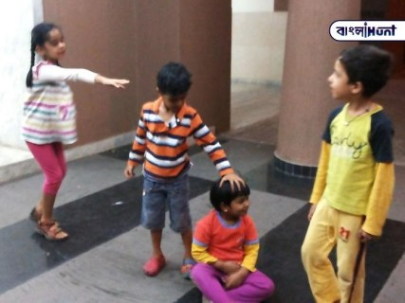
প্রথম
দ্বিতীয়
ছবিগুলোর অবস্থান নির্ণয় কর
তৃতীয়

Slide 14
একক কাজ
শ্রেণিকক্ষের কোথায় তুমি বস ?

Slide 15
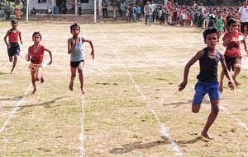
মূল্যায়ন
প্রথম থেকে পঞ্চম পর্যন্ত ক্রমবাচক সংখ্যা ব্যবহার করে ছবিটির মানুষগুলোর অবস্থান নির্ণয় কর।

Slide 16
ধন্যবাদ

